Slide 1

Día de la Constitución

Slide 2
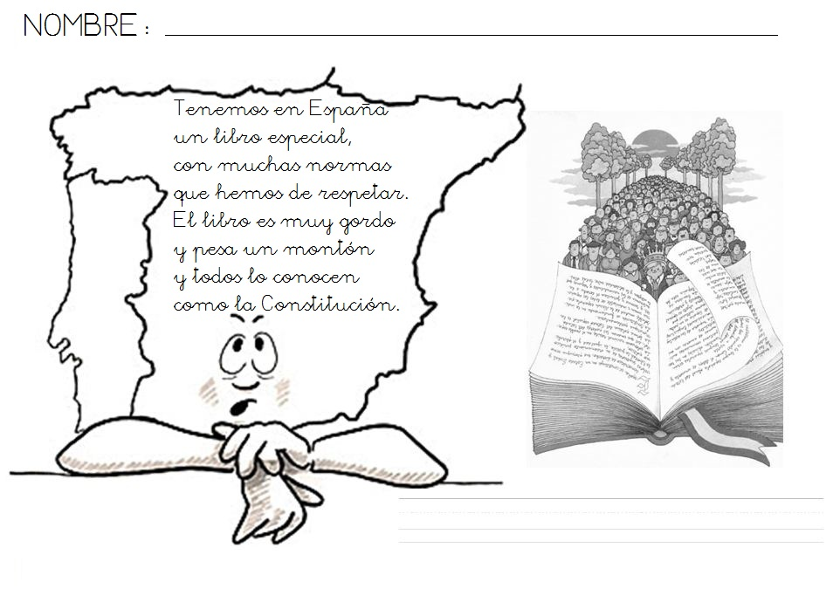

Slide 3


Slide 4


Slide 5
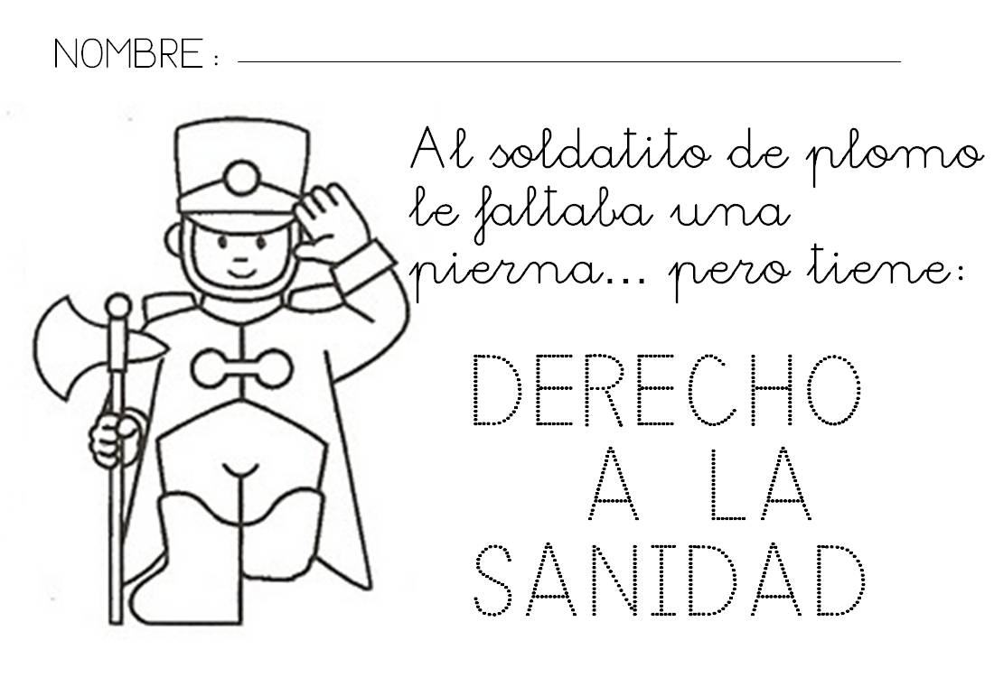

Slide 6


Slide 7
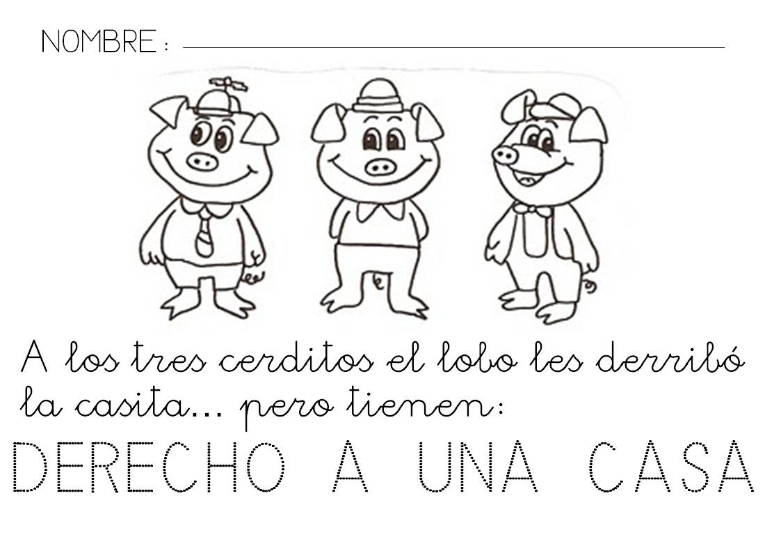

Slide 8


Slide 9
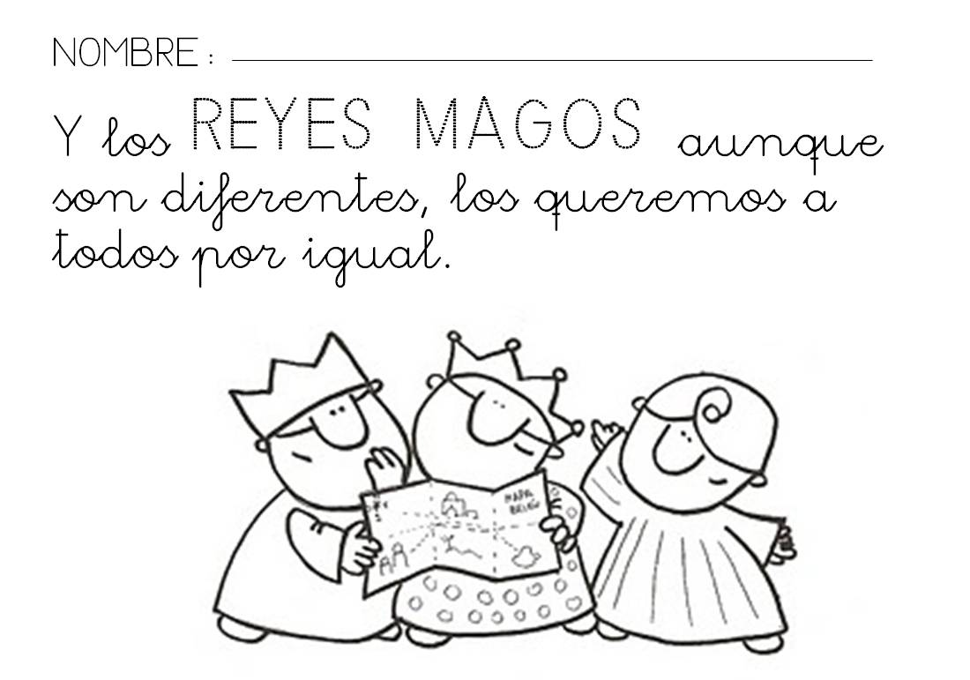

Slide 10


Slide 11
TAREA
Ahora intenta hacer tu propia viñeta siguiendo estos pasos:
- Piensa en otro personaje diferente de un cuento clásico
Escribe una frase sobre la historia
Añade al final uno de los DERECHOS que acabas de leer en las historias anteriores
Ilustra la viñeta como en los ejemplos anteriores
Podrás usar los materiales que quieras como cartulinas, rotuladores… y después traerla al cole para presentarla en clase.

